Slide 1





Power System Optimization: Power Flow
Tópico
Mar 2019
Autores:
Erik Alvarez
Jefferson Chávez
Universidade Estadual de Campinas
DSEE – Departamento de Sistemas de Energia Elétrica

Slide 2

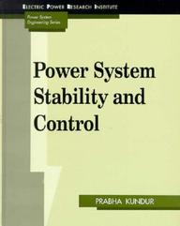
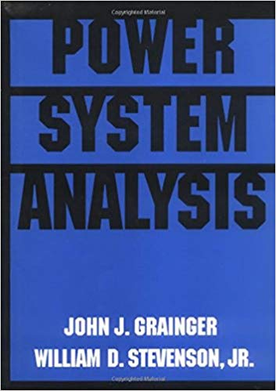
Referencias
https://www.amazon.com/Power-System-Analysis-Design-Fifth/dp/1111425779
https://www.amazon.com/System-Stability-Control-Prabha-Kundur/dp/007035958X
https://www.amazon.com/Analysis-Grainger-Professor-Electrical-Engineering/dp/0070612935

Slide 3






Notaciones (1/2)
Forma rectangular
Forma rectangular
Relación
$$X=x+jy$$
$$X=\left|X\right|∠θ$$
$$X=\left|X\right|\cos{θ}+j\left|X\right|\sin{θ}$$
Conjugación de complejos
Valor absoluto
Representación circular
$X=x+jy ; X^{∗}=x−jy$
$$XX^{∗}=\left|X^{2}\right|$$
$${\left|X\right|}^{2}=\left(x+jy\right)\left(x−jy\right)=x^{2}+y^{2}$$

Slide 4
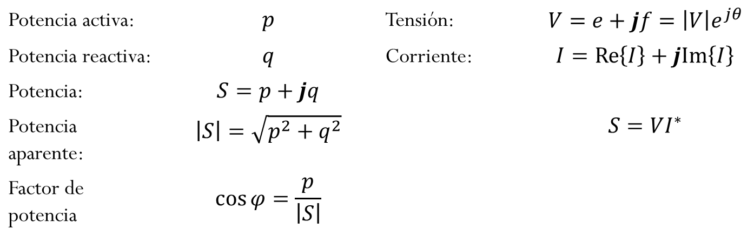
Notaciones (2/4)
Potencia activa: | $$p$$ | Tensión: | $$V=e+jf=\left|V\right|e^{jθ}$$
Potencia reactiva: | $$q$$ | Corriente: | $$I=Re\left\{I\right\}+jIm\left\{I\right\}$$
Potencia: | $$S=p+jq$$
Potencia aparente: | $$\left|S\right|=\sqrt{p^{2}+q^{2}}$$ |  | $$S=VI^{∗}$$
Factor de potencia | $$\cos{φ}=\frac{p}{\left|S\right|}$$

Slide 5





Notaciones (3/4): Ecuaciones lineales
constantes
$$y=mx+b$$
$$Ax=b$$
variables
$$a_{11}x_{1}+a_{12}x_{2}+a_{13}x_{3}=b_{1}$$
$$a_{21}x_{1}+a_{22}x_{2}+a_{23}x_{3}=b_{2}$$
$$a_{31}x_{1}+a_{32}x_{2}+a_{33}x_{3}=b_{3}$$
Características:
Algoritmos robustos
Determinar si la solución existe
Y, si hay una única solución

Slide 6
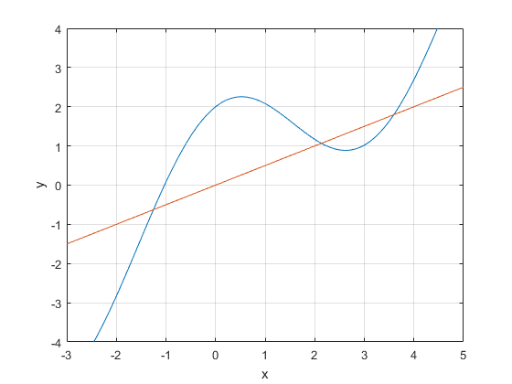









Notaciones (4/4): Ecuaciones no lineales
Características:
No se obtiene fácilmente una solución
Método de Newton suele funcionar bien
No se asegura la existencia de solución
No se asegura que tenga solución única
$$g_{1}\left(x\right)=0$$
$$g_{2}\left(x\right)=0$$
$$g_{3}\left(x\right)=0$$
$$…$$
$$g_{m}\left(x\right)=0$$
$$y=x+2\cos\left(x\right)$$
$$y=\frac{x}{2}$$
$$y=2.13333$$
$$x=1.06666$$

Slide 7






Problemas de Optimización
Especificaciones:
Función objetivo
Restricciones (desigualdades)
De todas las posibles soluciones que satisfacen las restricciones, selecciona la optima solución (máxima o la mínima, por ejemplo: la menos costosa)
$$\min_{x}{f(x)}$$
$$g_{1}\left(x\right)≤0$$
$$g_{2}\left(x\right)≤0$$
$$…$$
Principal diferencia:
“La función objetivo te ayuda a seleccionar la solución de tu preferencia”
$$g_{m}\left(x\right)=0$$
$$x∈ℝ^{n}$$

Slide 8

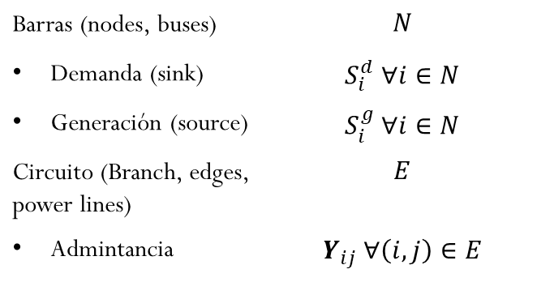

Red eléctrica: Definición
Barras (nodes, buses) | $$N$$
Demanda (sink) | $$S_{i}^{d} ∀i∈N$$
Generación (source) | $$S_{i}^{g} ∀i∈N$$
Circuito (Branch, edges, power lines) | $$E$$
Admintancia | $$Y_{ij} ∀\left(i,j\right)∈E$$
1
2
3
4
Recuerda:
5
$$S_{i}^{d}=p_{i}^{d}+jq_{i}^{d}$$
$$S_{i}^{g}=p_{i}^{g}+jq_{i}^{g}$$

Slide 9








Línea de transmisión: Modelo impedancia serie
$$V_{i}$$
$$V_{j}$$
$$Y_{ij}$$
$$Y_{ij}=\frac{1}{Z_{ij}}=\frac{1}{r_{ij}+jx_{ij}}$$
Conecta barras en la red
Modelo simple: Impedancia serie
Perdidas
de energía
Ley de Ohm:
$$I_{ij}=Y_{ij}\left(V_{i}−V_{j}\right)$$
Flujo de potencia:
$$S_{ij}=V_{i}I_{ij}^{∗}=V_{i}Y_{ij}^{∗}{\left(V_{i}−V_{j}\right)}^{∗}$$
$$≠$$
$$S_{ji}=V_{j}I_{ij}^{∗}=V_{j}Y_{ij}^{∗}{\left(V_{i}−V_{j}\right)}^{∗}$$

Slide 10
Línea de transmisión: Modelo impedancia serie
$$V_{i}$$
$$V_{j}$$
$$Y_{ij}$$
$$Y_{ij}=\frac{1}{Z_{ij}}=\frac{1}{r_{ij}+jx_{ij}}$$
Conecta barras en la red
Modelo simple: Impedancia serie
Perdidas
de energía
Ley de Ohm:
$$I_{ij}=Y_{ij}\left(V_{i}−V_{j}\right)$$
Flujo de potencia:
$$S_{ij}=V_{i}I_{ij}^{∗}=V_{i}Y_{ij}^{∗}{\left(V_{i}−V_{j}\right)}^{∗}$$
$$≠$$
$$S_{ji}=V_{j}I_{ij}^{∗}=V_{j}Y_{ij}^{∗}{\left(V_{i}−V_{j}\right)}^{∗}$$

Slide 11

“The new becomes old, and the old becomes new…a life cycle”

